Slide 1
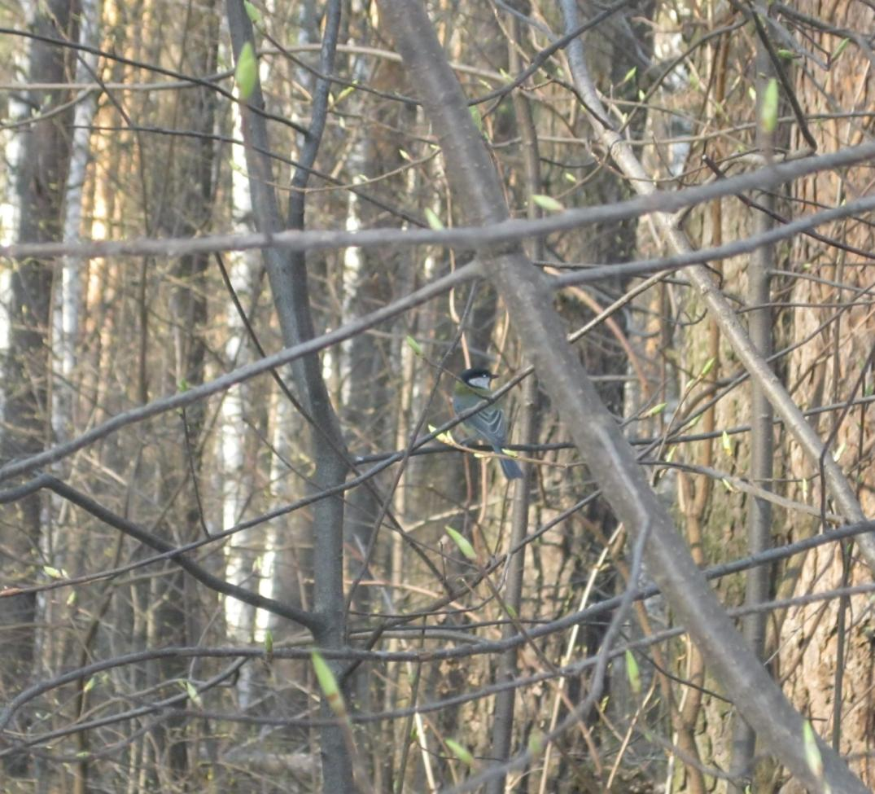
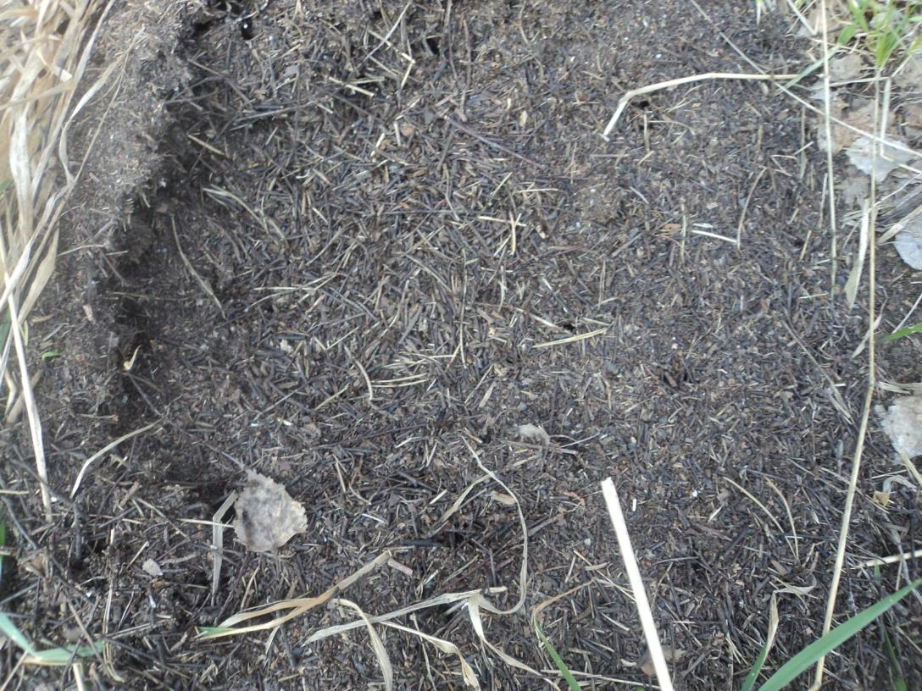
Животные на нашей тропе тоже есть.
Проснулись муравьи.

Slide 2
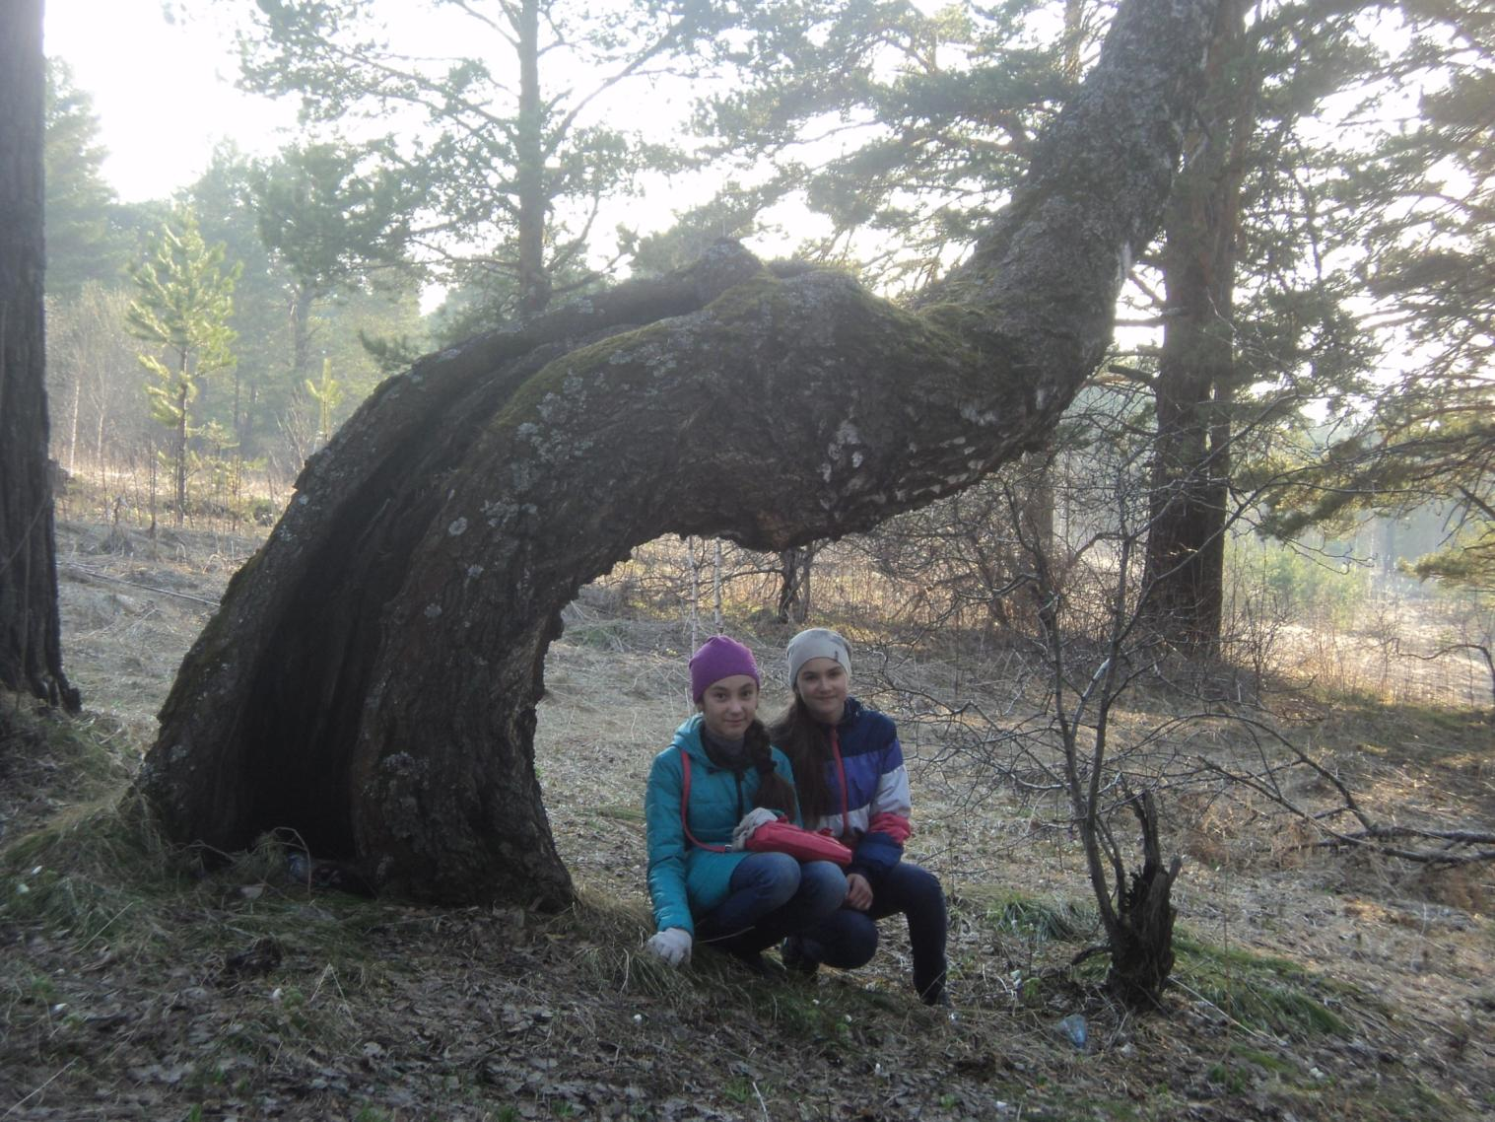
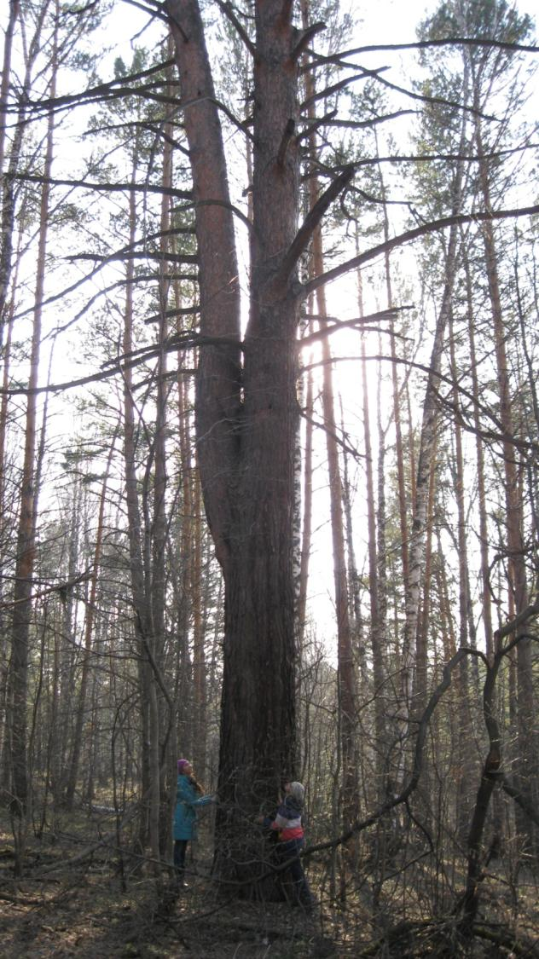
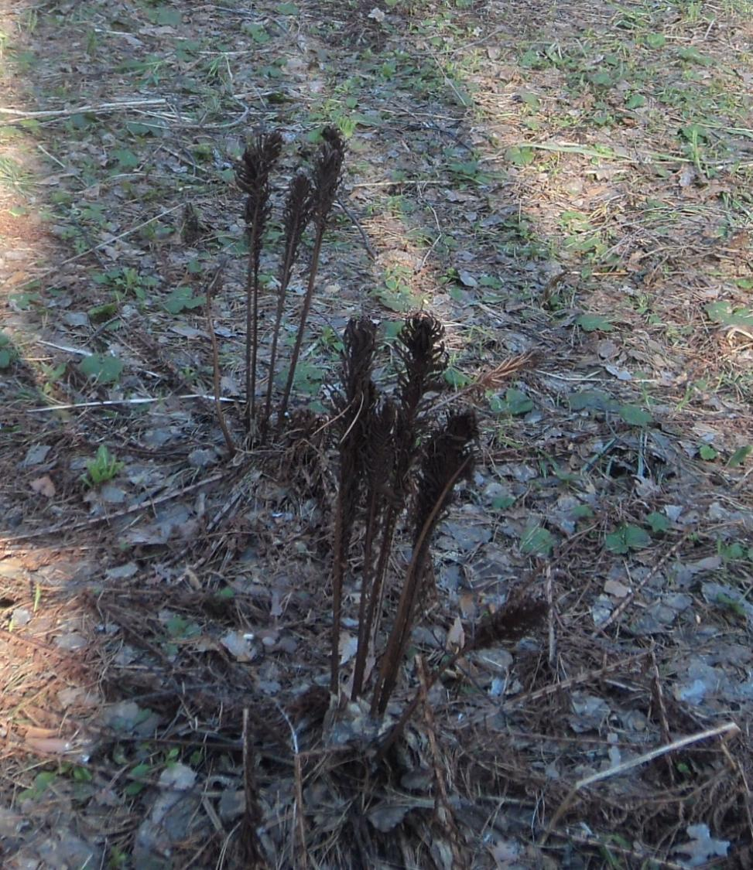
А вот что нас удивило:
Сухие прошлогодние
папоротники
напоминают перья птиц!
И у нас растут гиганты!
Причудливо изогнутое дерево

Slide 3
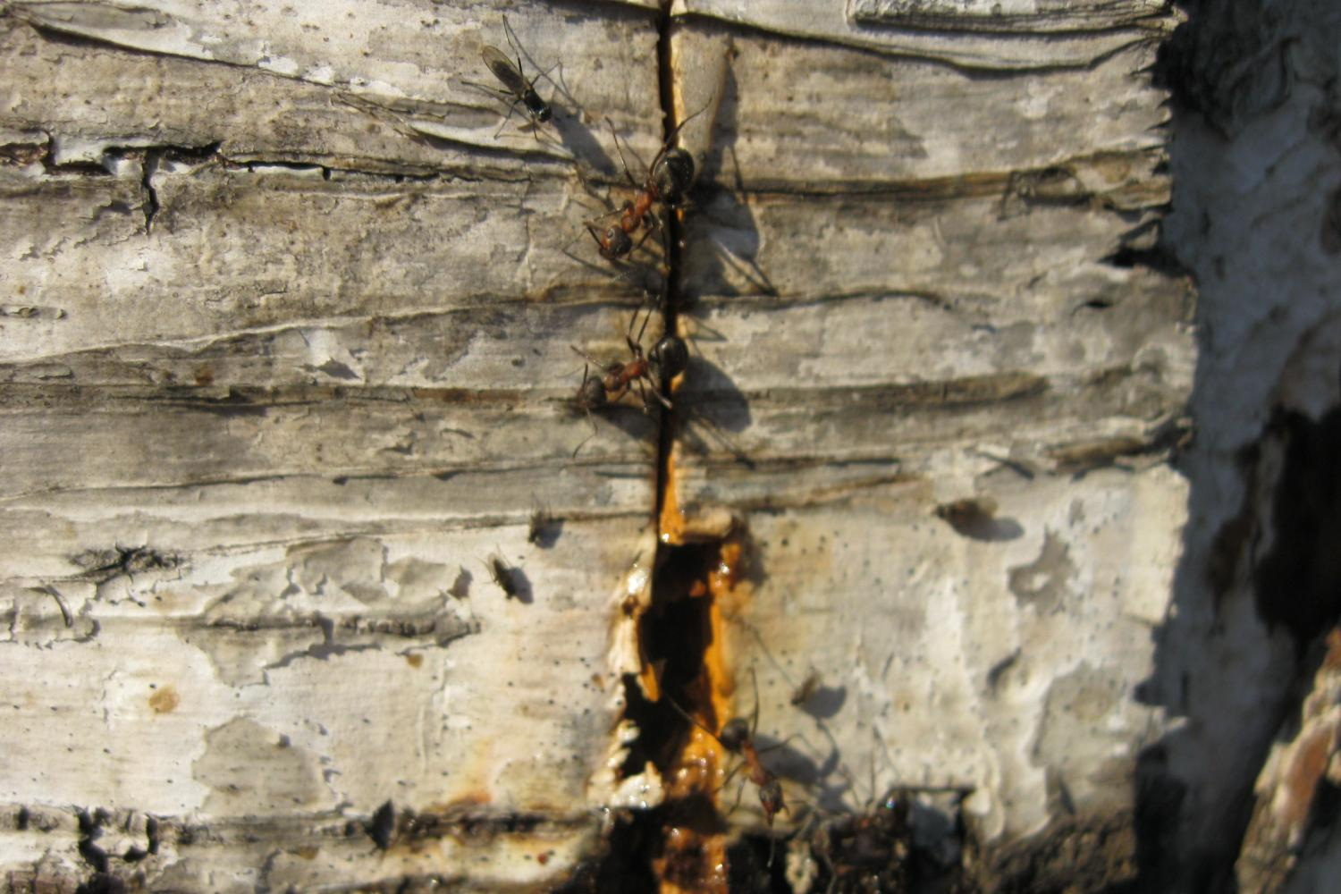
Насекомые пьют сладкий березовый сок из пореза на дереве.

Slide 4
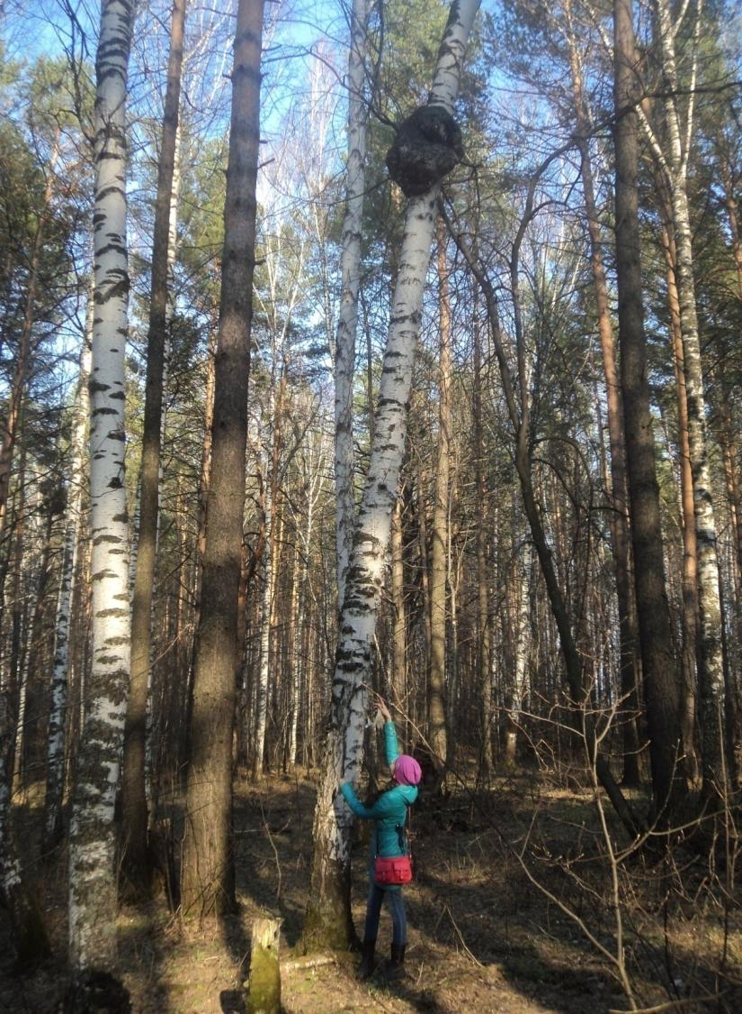
Дерево с большим наростом!

Slide 5
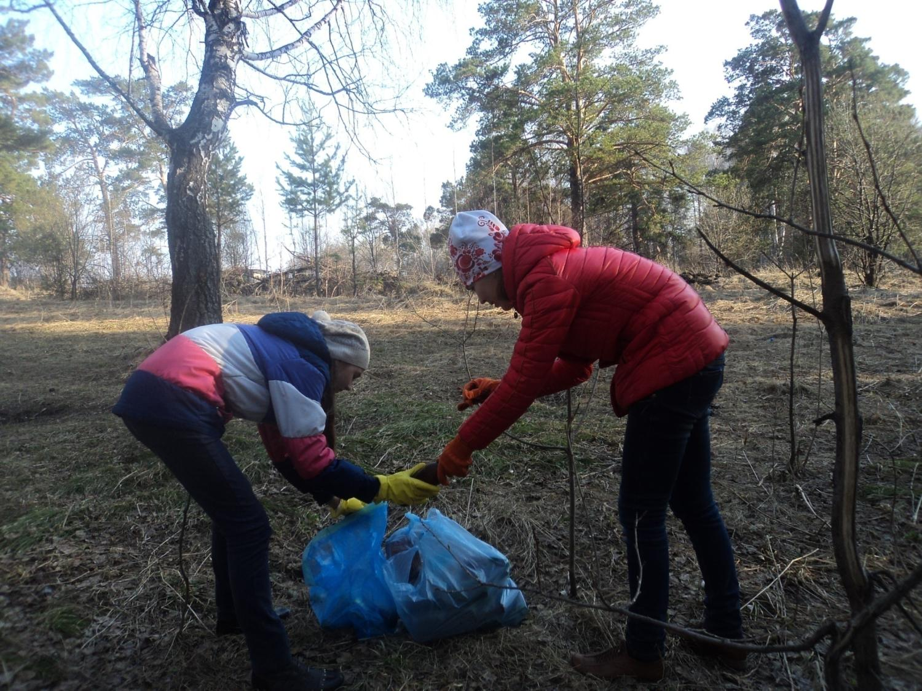
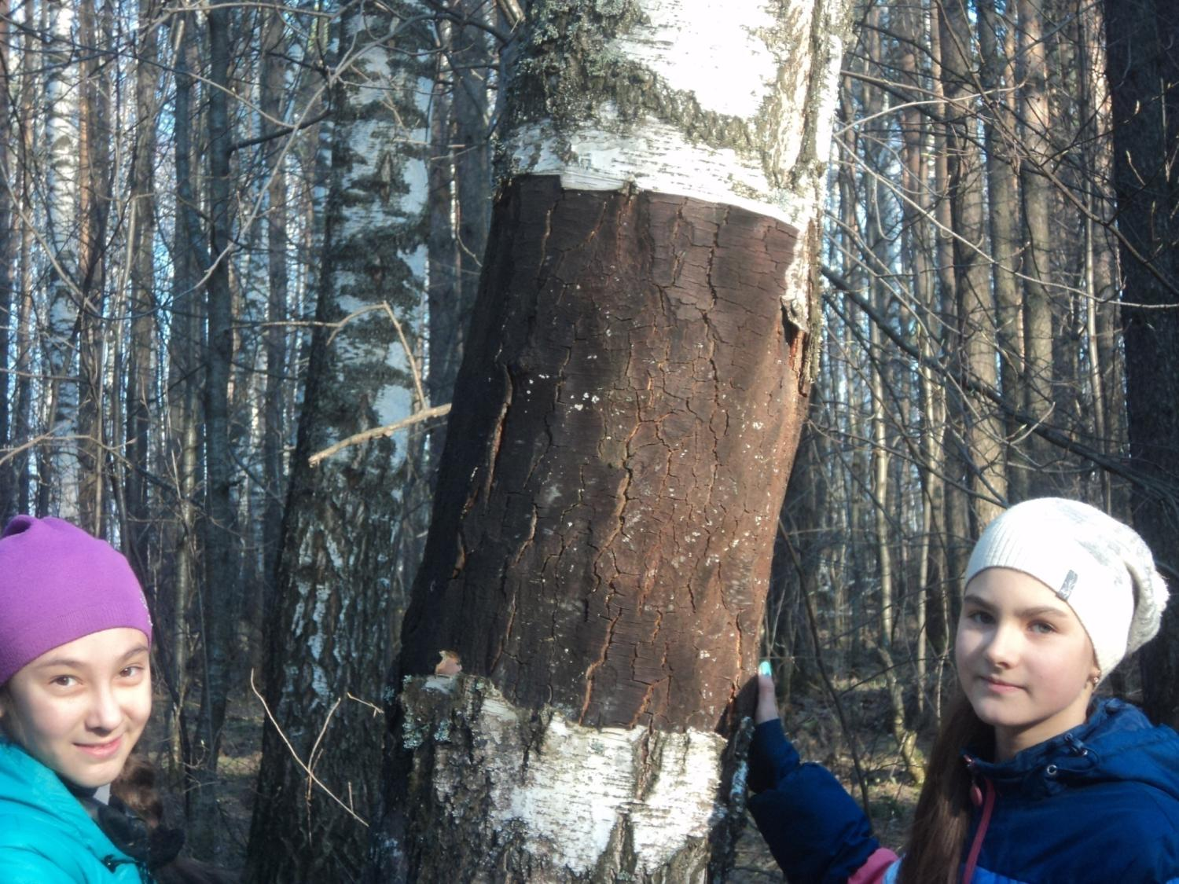
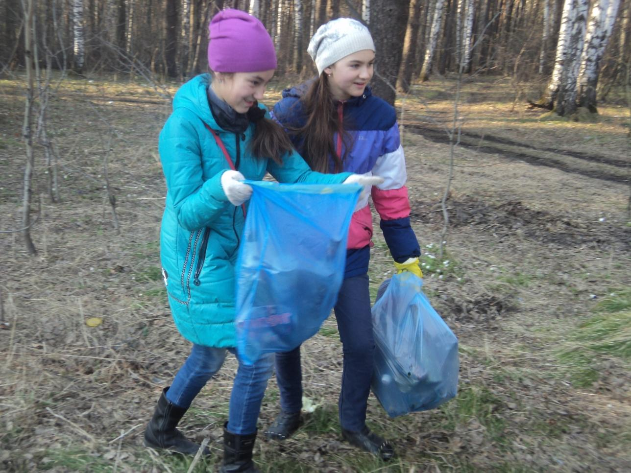
Большое количество мусора.
Не разлагающаяся стеклянная тара, пластиковые бутылки,
бумажные и целофановые
пакеты. Срезанная со ствола кора.

Slide 6
Выводы:
на нашей тропе находятся обьекты живой природы
местами видны следы антропогенного воздействия – отходы жизнедеятельности человека;
-мы собрали мини-коллекцию натуральных обьектов для лабораторных исследований;
-разработали маршрут экотропы;
убедились в том, что то, что изучаем по учебнику можно увидеть в природе;
пронаблюдали сезонные явления в природе.

